Slide 1
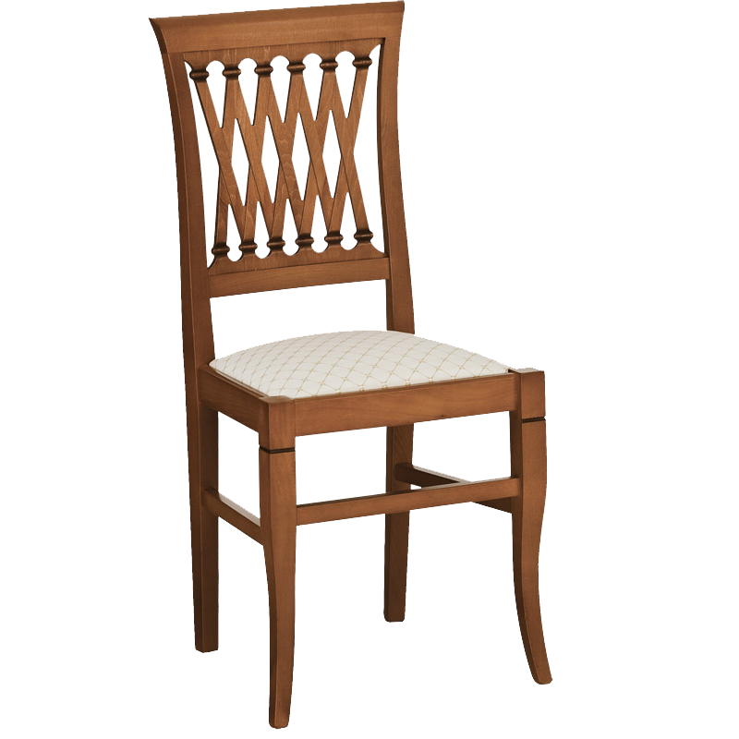
Технологическая карта как современная форма проектирования урока, соответствующая требованиям ФГОС
Каким должен
быть урок

Slide 2
Федеральный государственный образовательный стандарт
ФГОС предусматривает создание условий для повышения качества образования, ориентирует на достижение новых образовательных результатов, обеспечивающих готовность современной школы к удовлетворению образовательных потребностей личности, общества и государства.

Slide 3
Федеральный государственный образовательный стандарт
В соответствии с требованиями ФГОС у учащихся должны быть сформированы личностные, регулятивные, познавательные, коммуникативные, универсальные учебные действия.
Универсальные учебные действия – это совокупность способов действий обучающегося, обеспечивающая способность к самостоятельному усвоению новых знаний, т. е. способность субъекта к саморазвитию и самосовершенствованию путём сознательного и активного присвоения нового социального опыта.

Slide 4
В основе Стандарта лежит системно-деятельностный подход, который обеспечивает:
- формирование готовности к саморазвитию и непрерывному образованию;
- проектирование и конструирование социальной среды развития обучающихся в системе образования;
- активную учебно-познавательную деятельность обучающихся;
- построение образовательной деятельности с учётом индивидуальных, возрастных, психологических и физиологических особенностей обучающихся.
(ФГОС ООО)

Slide 5
Главная задача – развитие личности ученика
ОВЛАДЕТЬ
ДОКЛАДЫВАТЬ
РАЗЛИЧАТЬ
ЭКСПЕРИМЕНТИРОВАТЬ
ПЛАНИРОВАТЬ
УЧАСТВОВАТЬ
ОБЪЯСНЯТЬ

Slide 6
В основе процесса обучения лежит системно-деятельностный подход
ДОСТИЖЕНИЕ ОБРАЗОВАТЕЛЬНЫХ РЕЗУЛЬТАТОВ
УРОК
Какую деятельность учащихся необходимо специально организовать?
РАЗВИТИЕ СПОСОБНОСТЕЙ
Какой результат получить?
ОСВОЕНИЕ ЗНАНИИ И УМЕНИЙ В ПРОЦЕССЕ ОБУЧЕНИЯ

Slide 7
При планировании урока педагогу необходимо определить:
наиболее эффективные методы обучения, способствующие развитию УУД;
учебные задачи, способствующие формированию и диагностике УУД при освоении предметного содержания;
критерии и показатели оценивания УУД.

Slide 8
СУБЪЕКТ ОБРАЗОВАТЕЛЬНОЙ ДЕЯТЕЛЬНОСТИ
УРОК
ОРГАНИЗАТОР КОММУНИКАЦИИ

Slide 9
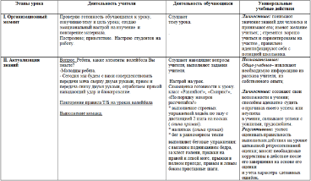
Технологическая карта урока – вид методической продукции, обеспечивающий эффективное и качественное преподавание учебных предметов и возможность достижения планируемых результатов освоения образовательных программ в соответствии с ФГОС.
Технологическая карта урока
Технологическая карта урока – современная форма планирования педагогического взаимодействия учителя и обучающихся, предназначенная для проектирования учебного процесса.
Технологическая карта в дидактическом контексте – современная форма проектирования педагогического взаимодействия учителя и учащихся, в которой представлено описание процесса деятельности от цели до результата.
Технологическая карта

Slide 10
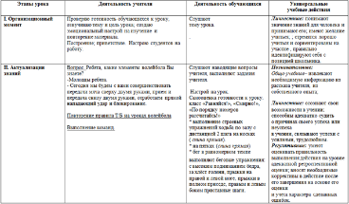
Технологическая карта урока
Технологическая карта
отличительные черты
интерактивность
технологичность
алгоритмичность
структурированность

Slide 11
Технологическая карта урока
Технологическая карта
преимущества
помогает целостно и системно спроектировать процесс обучения
детально проработать все этапы урока
конкретизировать, варьировать и согласовывать действия всех субъектов образовательного процесса
соотносить результат с целью обучения

Slide 12
При конструировании технологической карты урока необходимо учитывать следующие позиции:
Технологическая карта
должен быть описан весь процесс деятельности с указанием конечного результата;
должны быть указаны все операции, их составные части с максимально полным отражением их последовательности;
должны быть названы материалы, перечислено оборудование, указаны инструменты;
должна быть отражена координация и синхронизация действий всех субъектов педагогической деятельности;
должно быть рассчитано время выполнения всех операций.

Slide 13
эффективно организует процесс обучения
обеспечивает реализацию предметных, метапредметных и личностных умений в соответствии с ФГОС
УРОК
Технологическая карта
сокращает время на подготовку учителя к уроку

Slide 14
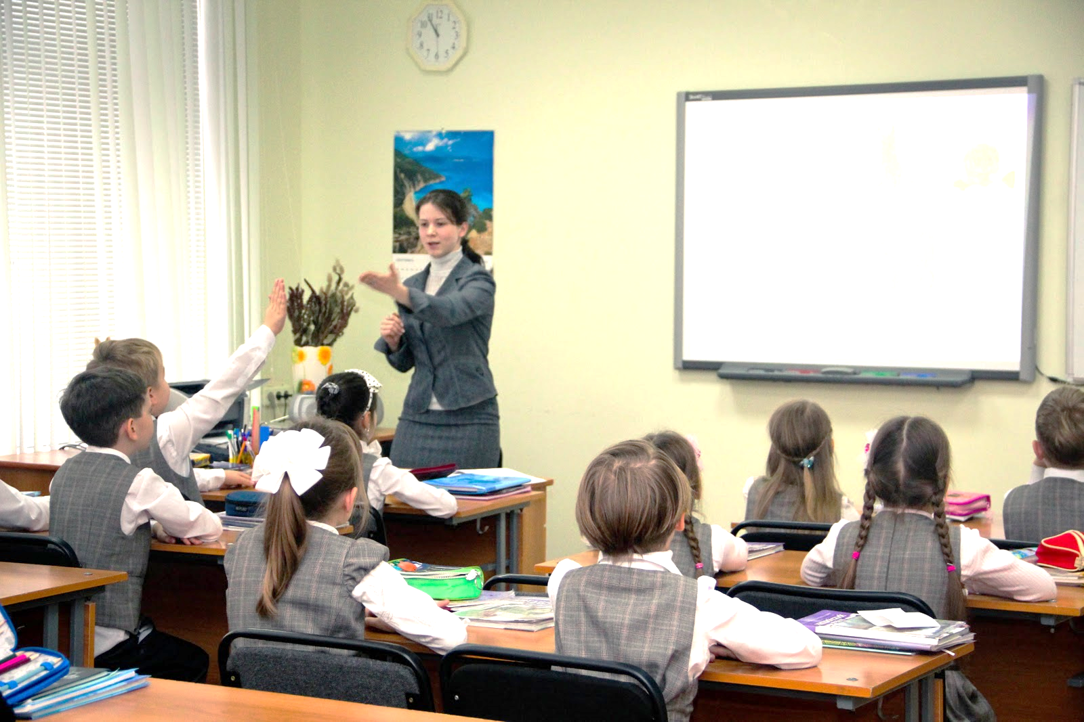
Урок – главная составная часть процесса обучения. Педагогу необходимо превратить урок в своеобразное произведение со своим замыслом, завязкой и развязкой.

Slide 15
ВООРУЖАЕТ ЗНАНИЯМИ
УРОК
ФОРМИРУЕТ УМЕНИЯ
ВЫЗЫВАЕТ ИНТЕРЕС И УВЛЕЧЁННОСТЬ
РАЗВИВАЕТ ТВОРЧЕСКОЕ СОЗНАНИЕ

Slide 16
1. Общие сведения об уроке:
название темы с указанием часов, отведенных на изучение;
цель освоения учебного содержания и планируемые результаты;
метапредметные связи и организация пространства (формы работы и ресурсы);
основные понятия темы.
2. Организационно-деятельностный блок:
- определяется цель и прогнозируемый результат;
задания на отработку материала и диагностические задания на проверку его понимания и усвоения;
контрольное задание на проверку достижения планируемых результатов
3. Дополнительные материалы.
тесты;
решение задач;
схемы или таблицы.
Структура технологической
карты
Технологическая карта

Slide 17
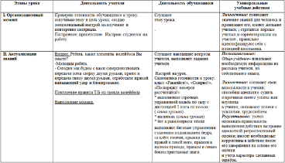
Этапы, которые должны быть отражены
в технологической карте
Организация класса.
Проверка домашнего задания.
Актуализация знаний.
Ознакомление с новым материалом.
Первичная проверка изученного материала.
Закрепление.
Применение полученных в ходе занятия знаний на практике.
Обобщение и систематизация.
Домашнее задание.
Подведение итогов.
Технологическая карта

Slide 18
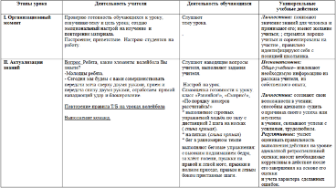
Возможности технологической карты в деятельности педагога
позволит реализовать планируемые результаты ФГОС;
системно формировать у учащихся универсальные учебные действия;
проектировать свою деятельность на четверть, полугодие, год посредством перехода от поурочного планирования к проектированию темы;
реализовывать на практике межпредметные связи;
выполнять диагностику достижения планируемых результатов учащимися на каждом этапе освоения темы.
Технологическая карта

Slide 19
Вариант 1.
Форма технологической карты урока

Slide 20
Вариант 2.
Форма технологической карты урока

Slide 21
Вариант 3.
Форма технологической карты урока

Slide 22
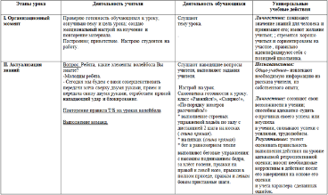
Универсальная
технологическая карта
Учитель вписывает большинство нужных на уроке параметров:
- все известные типы уроков,
- все УУД,
- известные цели и задачи,
- общую концепцию хода урока.
При подготовке урока можно убрать ненужное содержание и добавить недостающее согласно тематике урока.
Технологическая карта

Slide 23
Обязательные разделы технологической карты
Деятельность учителя
Деятельность учащихся
уточняет понимание поставленных целей урока;
выдвигает проблему;
проводит параллель с ранее изученным материалом;
осуществляет выборочный контроль;
побуждает к высказыванию своего мнения;
даёт комментарий к домашнему заданию;
организует беседу по уточнению и конкретизации первичных знаний.
приводят примеры;
составляют схемы;
выполняют задания;
озвучивают понятия;
выявляют закономерности;
формулируют выводы;
подчеркивают характеристики объектов;
осуществляют самооценку и самопроверку;
формулируют конечный результат своей работы на уроке.

Slide 24
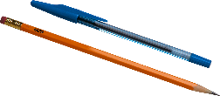
Алгоритм составления технологической карты
1. Определить и сформулировать:
тему урока;
место темы в учебном курсе;
ведущие понятия, на которые опирается данный урок.
2. Сформулировать о обозначить:
целевую установку урока,
обучающие, развивающие и воспитывающие функции урока.

Slide 25
3. Спланировать учебный материал, подобрать учебные задания, целью которых является:
узнавание нового материала;
воспроизведение материала;
применение знаний в знакомой ситуации;
применение знаний в новой ситуации;
творческий подход к знаниям.
Упорядочить учебные задания в соответствии с принципом «от простого к сложному». Составить три набора заданий:
задания, подводящие ученика к воспроизведению материала;
задания, способствующие осмыслению материала учеником;
творческие задания.
Алгоритм составления технологической карты

Slide 26
Алгоритм составления технологической карты
4. Продумать уникальность урока. Каждый урок должен содержать что-то, что вызовет удивление, восторг учеников:
интересный факт;
неожиданное открытие;
эффектный опыт;
нестандартный подход уже к известному материалу.
5. Сгруппировать учебный материал:
последовательность работы с отобранным материалом;
смена видов деятельности учащихся.

Slide 27
6. Спланировать контроль за деятельностью учащихся на уроке, для чего продумать:
что контролировать;
как контролировать;
как использовать результаты контроля.
7. Подготовить оборудование для урока:
составить список необходимых учебно-наглядных пособий, приборов и т.д.;
продумать вид классной доски, чтобы весь новый материал остался на доске в виде опорного конспекта.
8. Продумать домашнее задание:
содержательную часть;
рекомендации по его выполнению.
Алгоритм составления технологической карты

Slide 28
Рекомендации по разработке технологической карты
1. Записать общие сведения:
Предмет:
Тема урока:
Тип урока:
Прогнозируемые результаты:
личностные
метапредметные
предметные
Дидактические средства: учебник, памятки, карточки с заданиями.
Оборудование:

Slide 29
Рекомендации по разработке технологической карты
2. Не стоит излишне нагружать технологическую карту урока. Это только затруднит её использование во время занятия.
3. Можно добавить графы:
время;
использование ИКТ;
способ промежуточного контроля и др.

Slide 30
Рекомендации по разработке технологической карты
4. В технологической карте указываются традиционные этапы урока. Иногда, в зависимости от типа урока, некоторые этапы можно объединить или исключить.
5. Для указания УУД и планируемых результатов можно использовать материал рабочей программы.

Slide 31
Рекомендации по разработке технологической карты
6. Использовать формулировки, отражающие воспитательный и развивающий характер урока:
способствовать формированию (развитию или воспитанию);
создать условия для формирования (развития или воспитания).
7. Необходимые дополнения: схемы, образцы решения, тесты размещаются после технологической карты.

Slide 32
Рекомендации по разработке технологической карты
8. Использование ИКТ ускорит процесс создания технологической карты.
Специальные программы содержат:
рабочую программу по определенному предмету;
описание всех УУД;
описание планируемых результатов.

Slide 33
Технологическая карта позволяет увидеть учебный материал целостно и системно, проектировать образовательный процесс по освоению темы, гибко использовать эффективные приёмы и формы работы с детьми на уроке, согласовывать действия учителя и учащихся, организовывать самостоятельную деятельность школьников в процессе обучения, осуществлять интегративный контроль результатов учебной деятельности.

